Slide 1
Task 2 Realization
朕为你打下江山 组

Slide 2
任务目标
验证码生成方式：后端生成图片验证码
绕过方式：使用深度学习识别图片验证码进行绕过

Slide 3
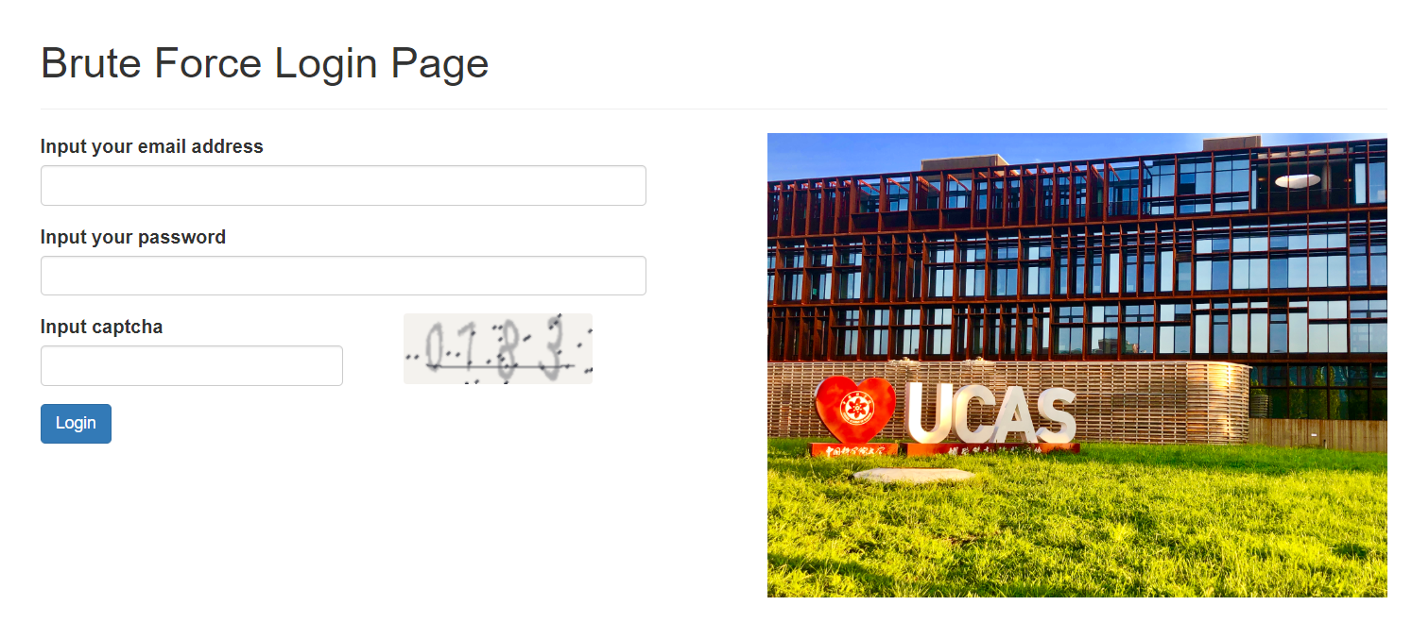

具体实现
Web服务搭建：
使用flask搭建一个简易的Web服务，仅含有登录功能；
使用sqlite3存储用户名和密码；
使用python captcha模块随机生成一个4位长的图片验证码；
通过session的方式存储当前用户当前时刻的图片验证码，并且设置session的过期时长为2分钟， 每次验证后都刷新图片验证 码，防止暴力破解图片验证 码。

Slide 4
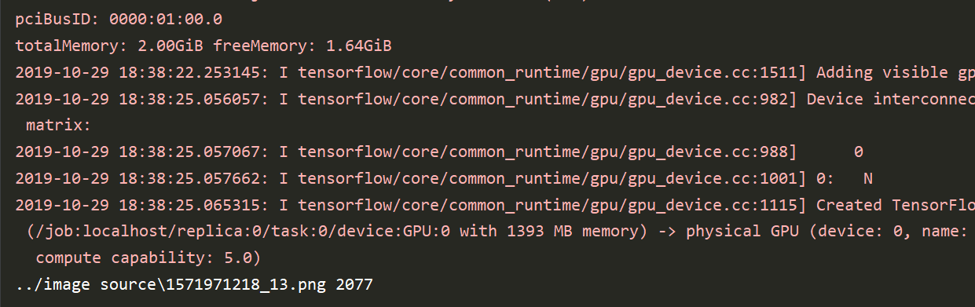
具体实现
爆破限制绕过：
借助tensorflow训练了一个5层的CNN模型，得到的模型识别准确率为99.375%；
同Task 1的实现一样，我们收集过去被泄露的用户密码，合成了一份静态的爆破密码字典；
XXX（阳哥补）

Slide 5
视频演示

